Slide 1
PENAMPAK BEPANCHAR DALAM PEMETANG
Lesson 3 for April 20, 2024

Slide 2
“Disaut Jesus, ‘Penampak deka begulai enggau kita semina enda lama da agi. Bejalai meh kita kala lebuh kita agi bisi penampak, ngambika pemetang enda ulih nitihka kita. Enti kita bejalai dalam petang, kita enda nemu tunga kita deka bejalai’ ”
(John 12:35)

Slide 3
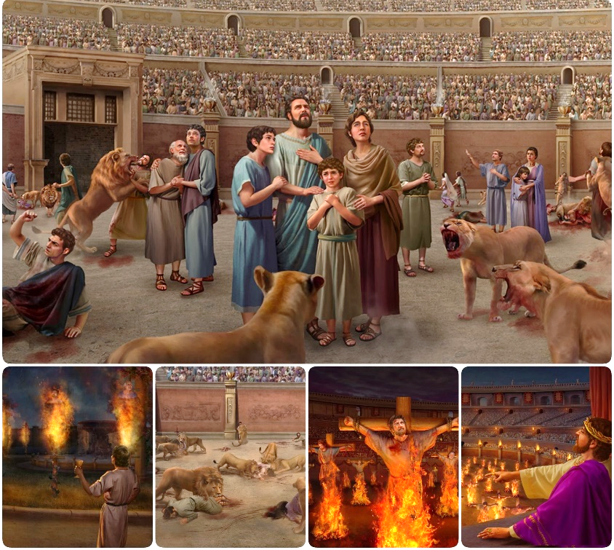
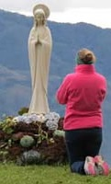
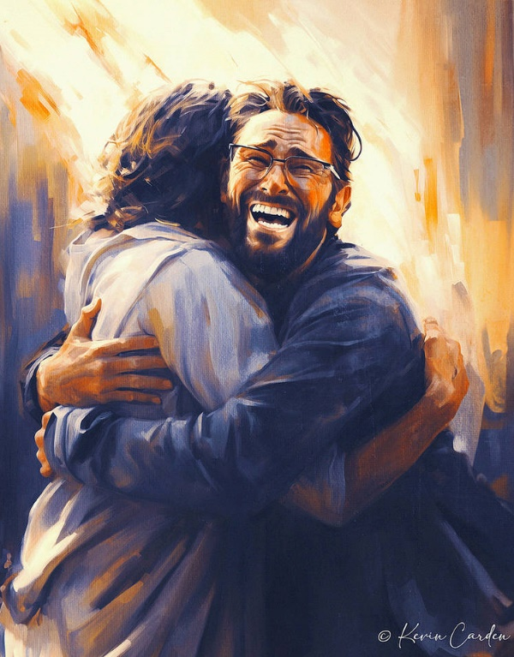
Menang tauka alah, perang tu deka dipelabanka siti-siti.
Lebuh Sitan alah ba perang iya merinsaka orang Kristian, iya lalu ngelanggur siti agi chara ke baru: Betulak-ansur. Utai ke amat bechampur enggau utai ke bula lalu tu matak bejuta iku orang datai ngagai batang pemendar ke kamah serata mati.
Siti aja jalai kitai ulih ngelindung diri ba perang tu, ianya bepagut ba Jesus ti pemendar, ti pengidup enggau Jaku Iya ti kudus.
Perang batang Pemendar:
Pemendar belaban enggau Pemula.
Gerija betulak ansur.
Perang Jaku Allah Taala:
Bup Kudus nyadi Penyelamat.
Penemu Mensia.
Perang Runding.

Slide 4
PERANG BATANG PEMENDAR

Slide 5
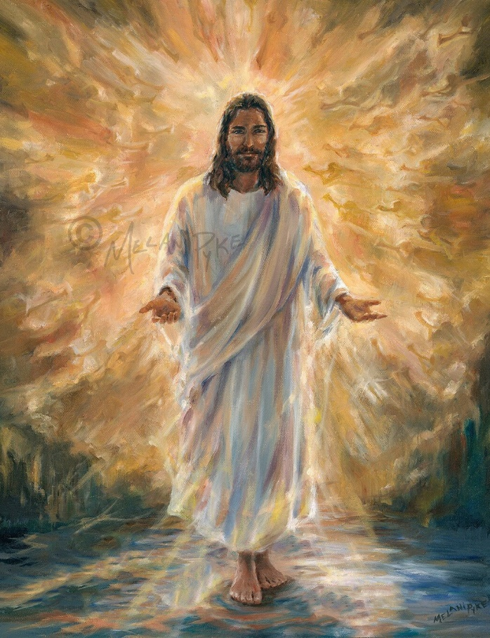
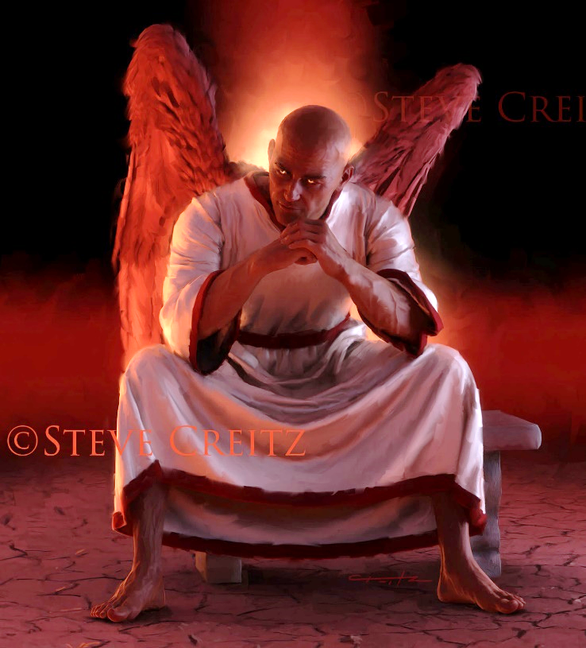
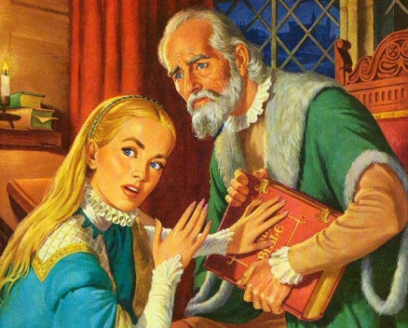
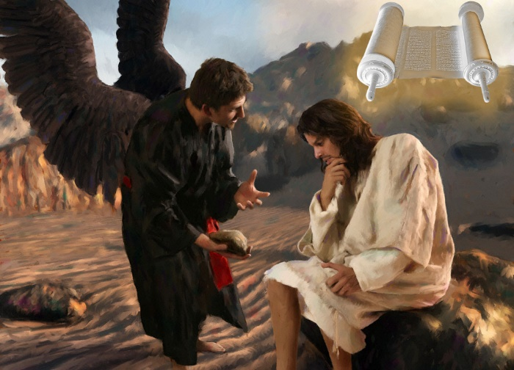
PEMENDAR BELABAN ENGGAU PEMULA
“Jesus lalu bejaku ngagai iya, ‘Aku tu meh jalai, pemendar, enggau pengidup. Nadai orang ulih datai ngagai Apai enti enda nengah Aku’ ” (John 14:6)
Jesus meh Pemendar, nya alai Iya meh Apai semua Pemendar (John 14: 6). Semua utai ti amat, semua utai ke ulih dikarap, semua utai ke betul datai ari Iya magang. Pemendar Iya meh ke ngasilka pengidup dalam kitai.
Bebida ari nya, Sitan meh apai pemula (John 8:44). Semua pengawa nipu, semua utai ke jai, semua ajar-ajar ke tesat, datai ari iya magang.
Lebuh ke betempuh enggau munsuh tu, Jesus ngena Bup Kudus nyadi ke pun penatai semua pemendar: “Udah ditulis” (Mt. 4:4; 21:13).
Nya alai, ngerusakka Bup Kudus endang pengawa Sitan, sekalika dilalai tauka diubah. Ari nya iya udah mujur (taja enda penuh) ari pengawa ke digaga gerija Roma ba timpuh ke disebut “Dark Ages.”

Slide 6
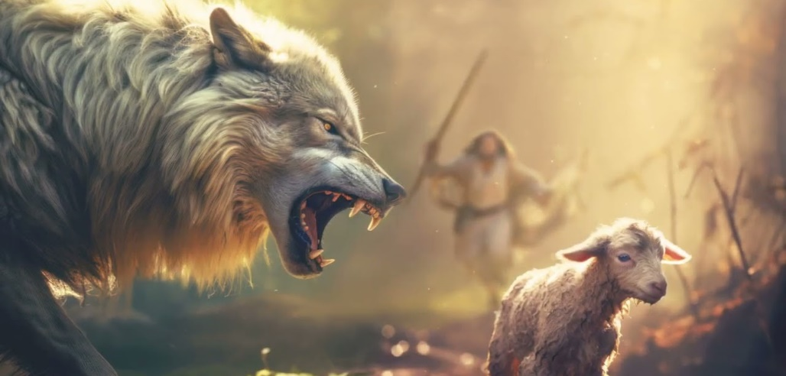
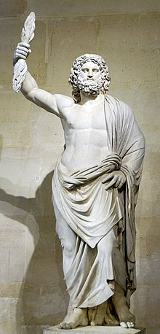
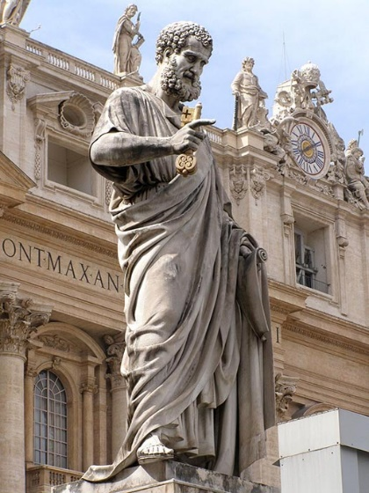
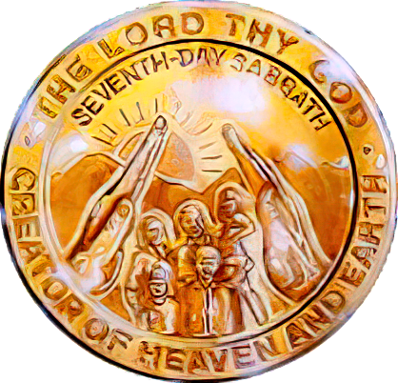
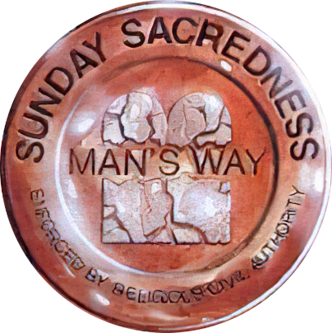
GERIJA TI BETULAK ANSUR
“Aku nemu, lebuh aku udah mupuk, ukui kampung ti mangah deka tama ngagai bala kita, lalu munuh kita. Lalu sekeda orang ari raban kita empu, deka madahka utai ti bula, ngambika murid tesat lalu nitihka sida” (Rasul 20:29-30).
Lebuh ke meri selamat tinggal ngagai bala pengiring gerija di Epesus, Paul mansutka pengirau ati iya ke penusah ti deka nyadi, ke datai ari dalam enggau luar gerija (Rasul 20:29-30).
Ukoi kampung ti mangah. Ari taun 64 ngagai 311, gerija balat amat tebunsa laban diperinsa perintah Roma.
Orang ke jai. Berengkah ari abad ti keempat, seraban orang ke nadai berubah pengidup lalu dipasukka ngagai gerija, lalu sida tu meh ke nyampurka ajar kapir enggau batang pemendar.
Agum Jupiter ba bukit Capitoline di nengeri Rome udah ditukar nyadi engkeramba Saint Peter.
Sitan ngena penusah ke nyadi ari dalam gerija, dikena iya ngerusak batang pemendar, numbuhka atur nyembah engkeramba enggau atur sembiang hari Minggu.
Ngamatka jaku Paul, ajar salah nya lalu diterima, lalu ajar nya deka mengkang datai ngagai pengujung ba sida ti enggai nemu pemendar (2 Tes. 2: 7-12). Perang ti penudi deka bepelasarka kompromi hari Sabat.

Slide 7
PERANG BA JAKU ALLAH TAALA

Slide 8
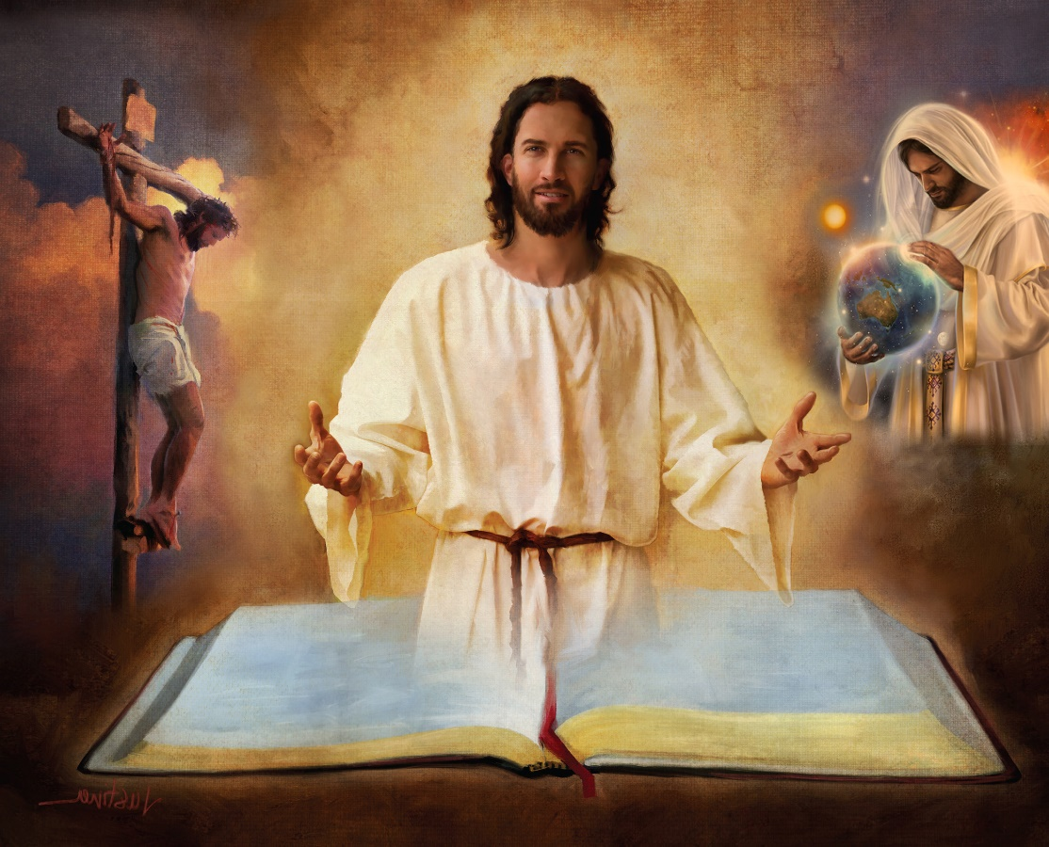
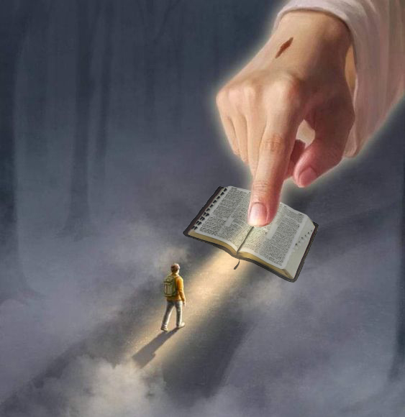
BUP KUDUS NYADI PENYELAMAT
“Kuduska sida dalam pemendar. Jaku Nuan nya pemendar” (John 17:17)
Bup Kudus meh pemandang pasal peneka Allah Taala ke enda nemu salah. Iya nerangka perambu serega ba penyelamat mensia.
Nya alai, penyelamat kitai semina ulih ditemu ba genap iti bup, genap iti bagi enggau genap iti ayat dalam Bup Kudus (2 Tim. 3:16).
Dalam iya kitai tetemuka atur pengawa Sitan, penengkebang, pengada, pemati, pengidup, pengangkat, pengawa Jesus ti beseruan, pengampun, penatai kedua enggau pengidup baru di serega…
“Leka jaku Nuan nyadika lampu tenggau aku nyadika tenggau jalai aku.” (Mas. 119:105)
Enti kitai nulak sebagi ari nya (chunto, penengkebang ba Pemungkal 1 enggau 2), kitai tentu deka nulak ajar-ajar bukai mega. Ari nya, bakani kitai ulih bepanggai ba sebarang utai bukai ke diajar Bup Kudus?
“Lebuh jaku Nuan diterangka, iya meri penerang; iya meri penemu ngagai orang ke enda nemu utai” (Mas. 119:130)

Slide 9
PENEMU MENSIA
“Jalai ti dikumbai nuan ngena, tau nuju ngagai pemati” (Jaku Dalam 16:25)
Enti Bup Kudus nya datai ari Allah Taala, sapa orang ulih nyalin iya (2 Pet. 1:20; John 14:26)?
Orang ke nadai Roh nadai ulih nerima utai ke datai ari Roh Allah Taala, utai nya dianggap iya utai beli, iya enda mereti laban utai nya semina ditemu nengah iring Roh Kudus aja (1 Kor. 2:14 ).
Siti chunto pasal penemu ke datai mensia ianya ba utai ke disebut “higher criticism,” laban kenyau ari abad ti ke 18, sida ngasuh Bup Kudus disalin ngena chara akademik.
Raban sida tu deka nguji nyangkal pengawa-pengawa ajih sereta madahka utai ti deka nyadi dudi hari enda ulih ditilit. Enti pia, nama asil ke ulih kitai ari Jaku Allah Taala enti kitai besangkalka kuasa enggau pengulih iya nemu utai ti nganti kitai dudi hari?
Munsuh udah terang amat, ngaga jalai baka ke betul dipeda, tang ba pengujung iya endang nuju ngagai pemati (J. Dalam 16:25).

Slide 10
EGW (Selected Messages, volume 1, lambar 17)
“Pemetang rohani udah nutup dunya sereta balat amat metangka mensia. Dalam gerija mayuh orang ke enda arap sereta nyalin Bup Kudus enggau chara ke enda betul. Mayuh amat mega ke enda arapka pemetul batang pemendar Bup Kudus. Penemu enggau peragam ati sida udah nabarka penatai Jaku Allah Taala […]
Bup Kudus udah natka serang Sitan, lalu Sitan udah beserakup enggau mensia ke jai ngaga genap iti utai ke bekaul enggau Tuhan dibalut enggau pemetang. Tang Tuhan udah ngintu bup nya ngena kuasa Iya Empu baka ke dipeda kitai diatu, lalu iya meh ke nyadi lalau ngagai ruang-bilik mensia sereta madah ngagai sida jalai nuju ngagai serega.

Slide 11
PERANG RUNDING

Slide 12
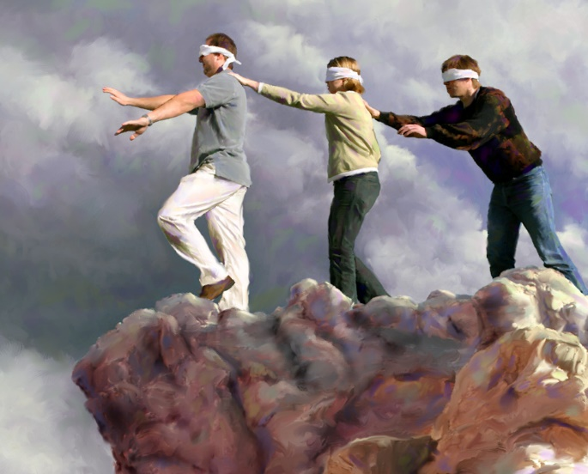
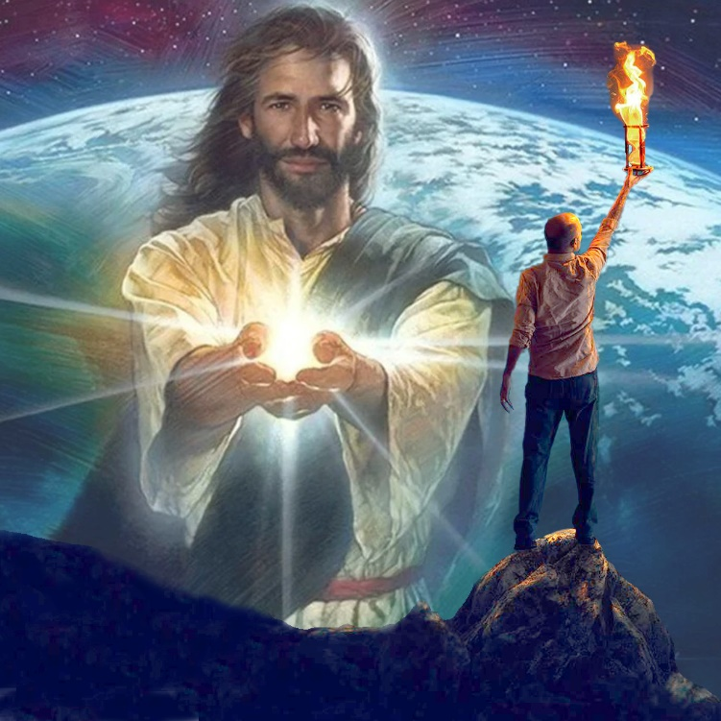
“Ba pekara nya, petara dunya udah mampul runding orang ke enda arap, kena nagang sida meda penampak Berita Manah pasal mulia Kristus, ke sebaka gamal enggau Allah Taala” (2 Korint 4:4)
Sempama orang Spanyol nyebut, “Nadai orang buta ke lebih jai agi ari orang buta ke enggai meda. Reti nya, nadai tuju kitai ngasuh orang meda enti iya empu enggai meda. Baka nya meh gaya orang ke udah dikemuta ke petara dunya tu (2 Kor. 4:4).
Penemu ti kurang ba orang ke tesat ukai reti sida enda ulih nemu. Iya ti bendar, sida endang enggai nemu. Sitan udah ngisi runding sida enggau mayuh utai ke nagang sida berundingka utai ke lebih beguna agi, ianya penyelamat sida.
Tang orang enda patut selalu ba pengidup ti baka tu. Laban bisi penampak ti deka sereta ulih meri penerang ba runding ti petang tegayam nya: “Penampak nya manchar dalam pemetang, lalu pemetang enda ulih ngalahka iya” (John 1:5).
Bala kitai ke udah nerima penampak tu ulih muntanka pengawa Sitan, lalu ngasuh penampak Jesus bepanchar ba endur ke petang.

Slide 13
“Semua ke bejalai ngagai serega begunaka malin ke selamat. Kitai enda tau bejalai nitihka penemu mensia. Endang nyadi ke penguntung kitai mendingka jaku Kristus bejaku enggau kitai sekumbang ke bejalai dalam pengidup. Jaku Iya endang seruran jaku penemu dalam.
Penyelamat kitai bepanggai ba penyemak kitai nitihka Kristus, bejalai nitihka penemu Iya, lalu ngamalka pemendar Iya. Kitai enda selalu ulih tekelalaka pengawa Sitan, kitai enda ulih tetemuka dini alai iya nan panjuk. Tang Jesus nemu pengawa tipu munsuh, ari nya Iya ulih ngatur singkang kaki kitai ba jalai ke selamat."
EGW (Our High Calling, January 10)

